Slide 1
Actions du cerema dans la PREVENTION et/ou
Gestion de CRISE
1

Slide 2
1 PREVENTION : répartition des rôles entre operateurs
Le périmètre
Les aléas et la gestion des risques
10 opérateurs concernés: BRGM, CEREMA, CSTB, IGN, INERIS, INRAE, Météo France, ONF, SHOM et Université Gustave Eiffel (anciennement IFSTTAR)
Les objectifs
Répartir les rôles, éviter les redondances, améliorer les synergies
Livrable: des feuilles de routes thématiques 2021 – 2025 (identification des verrous et de listes d’actions
La méthode
Un travail piloté par le Cerema et le BRGM sous l’égide de la DGPR
1 an de réflexion et de groupes de travail
11 thématiques identifiées
17/05/2021
Titre de la présentation
2

Slide 3
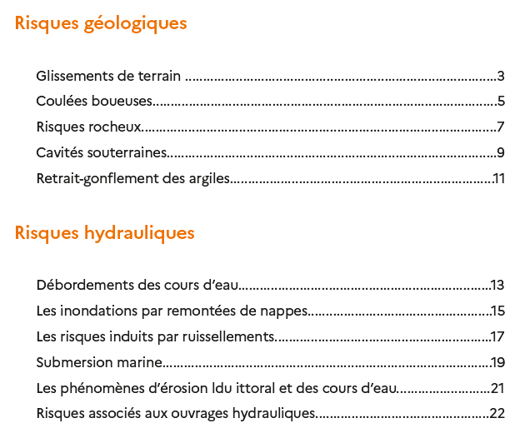
1 Prévention: REPARTITION des rôles
ENTRE LES OPERATEURS. Sommaire
Texte à mettre en avant
17/05/2021
Titre de la présentation
3

Slide 4
2 Gestion de crise: EXEMPLE de La TEMPete ALEx DANS LES ALPES MARITIMES
L’événement violent du 2 octobre 2020
Des précipitations importantes qui ont entraîné des inondations, des glissements de terrain, ont détruit des bâtiments et des infrastructures
Les compétences mobilisées
Géotechnique, ouvrages d’art, spécialistes inondation, bâtiment, infrastructures
Les tâches menées
Estimation des principaux mouvements de terrain et dégâts
Pilotage du REX hydrologique (estimation des débits de la crue pour réviser le débits des crues de référence
Estimation des scénarios d’évolution à court terme (coulées de boues, éboulements etc ..)
Expertises géologiques et géotechniques (notamment sécurité des 3 glissements historiques des alpes maritimes)
Expertises de soutènement, de fondations d’ouvrages d’art et bâtiments
Accompagnement de la post crise (principes de reconstruction résilients)
17/05/2021
Titre de la présentation
4

Slide 5
3 L’ORGANISATION DU CEREMA?
Y’EN A PAS !!
Une organisation basée sur le volontariat et les compétences
Pas d’astreinte
Des réflexions qui abouti au statu quo
17/05/2021
Titre de la présentation
5

